Slide 1
第二章 线性表
线性结构是一个数据元素的有序（次序）集。
线性结构的特点：在数据元素的非空有限集中
  存在唯一的一个被称作“第一个”的数据元素
  存在唯一的一个被称作“最后一个”的数据元素
  除第一个外，集合中的每个数据元素均只有一个前驱，称为直接前驱（Immediate Predecessor）。
  除最后一个外，集合中的每个数据元素均只有一个后继，称为直接后继（ Immediate Successor）。

Slide 2
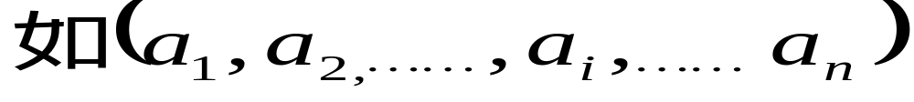
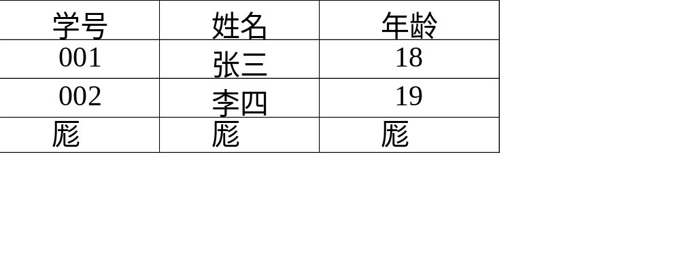
2.1 线性表的类型定义
  一、定义：一个线性表是n个数据元素的有限序列
例： 英文字母表（A,B,C,…..Z)是一个线性表
例：
数据元素
  二、线性表的特征：
    元素个数n称为表长度，n=0，称为空表
    1<i<n时
      a_{i}的直接前驱是a_{i－1}，a₁无直接前驱
      a_{i}的直接后继是a_{i＋1}，a_{n}无直接后继
    元素同构，且不能出现缺项

Slide 3
三、线性表抽象数据类型的定义
ADT List {
数据对象: D= {a_{i} | a_{i}∈ElemSet , i = 1,2,...,n, n ≥ 0}
数据关系: R1={<a _{i－1}, a _{i} > |a _{i－1} ,a _{i}∈D, i = 1,2,...,n }
基本操作：& 符号说明函数参数是引用型
InitList(&L) DestroyList(&L)
ClearList(&L) ListEmpty(L)
ListLength(L) GetElem(L, i , &e)
PutElem(&L, i, e) LocateElem(L , e)
PriorElem(L , cur_e , &pre_e)
NextElem(L , cur_e , &next_e)
ListInsert(&L , i , e) ListDelete(&L , i , &e)
ListTraverse(L, visit( ))
}

Slide 4
⑴ 线性表初始化： InitList(&L)；
—构造一个空的线性表L，即表的初始化。
⑵ 求线性表的长度：ListLength (L)；
—返回线性表中数据元素的个数，即表长 。
⑶ 取表中元素：GetElem(L, i,&e)；
—取线性表L中的第i个结点，要求1≤i≤ListLength(L)
⑷ 插入操作：ListInsert (&L, i, e)；
—在线性表L的第i个位置上插入一个值为e的数据元素。
(5)删除操作：ListDelete (&L, i ,&e)；
—在线性表L中删除位序为 i 的数据元素。
⑹ 按值查找：LocateElem(L, e)；
—在L中查找值为e的结点，并返回该结点在L中的位置。若L中有多个结点的值和e相同，则返回首次找到的结点位置；若L中没有结点的值为e，则返回一个特殊值(如零)表示查找失败。
CopyList(La,&Lb){//应用基本操作：实现CopyList(La,&Lb)
InitList(Lb)；
LenA=ListLength(La);
for(i=1;i<=LenA;i++) {
GetElem(La,i,e);
ListInsert(Lb,i,e); }}
应用基本操作实现CopyList(La,&Lb)
思考：用基本操作实现删除线性表La中大于e的所有数据元素：DelElems(&L,e)

Slide 5
例1:设计求 A = A∪B 的算法
分析：建立线性表 La、Lb分别表示集合A和B，将Lb中存在而La中不存在的元素e插入 La中，因此，本算法的基本操作是查找(比较)。
算法思想：
1. 从Lb中依次取得每个元素e GetElem (Lb, i, e)
2. 判断该元素e是否在La中存在 LocateElem (La, e)
3.若不存在，则将元素e插入到La中 ListInsert (La, i, e)
基于逻辑结构的算法描述：
void Union( &La , Lb) {
La_len=ListLength(La);
Lb_len=ListLength(Lb);
for(i=1; i<=Lb_len; i+ +)
{ GetElem(Lb, i, e);
if (!LocateElem(La, e))
ListInsert(La, + +La_len, e);
}
}

Slide 6
例2：巳知线性表LA和线性表LB中的数据元素按值非递减有序排列，现要求将LA和LB归并为一个新的线性表LC，且LC中的元素仍按值非递减有序排列。
算法思想：
1、初始化：设LC为空表，设置变量i，j的初值为1，分别指向LA，LB的第一个DE，设K表示LC的表长，初值为0 Init_List (LC)
2、当i ≤ Length_List (LA)&& j ≤ Length_List (LB)
判断：
若i所指元素≤ j所指元素，则将i所指元素插入在LC的k+1前(即LC的表尾)，且i、k的值分别+1;
否则，将j所指元素插入在LC的k+1前(即LC的表尾)，且j、k的值分别+1;
3、重复2，直到某个表LA或LB的元素插入完毕；
4、将未插入完的表LA或LB的余下元素，依次插入LC中。

Slide 7
2.2 线性表的顺序表示和实现
  一、顺序表（Sequential List）
    1、定义：用一组地址连续的存储单元存放一个线性表叫~
    2、元素地址计算方法：
    LOC(a_{i})＝LOC(a₁)+(i－1)*L
    LOC(a_{i+1})＝LOC(a_{i}) ＋L
    其中：
      L — 一个元素占用的存储单元个数
      LOC(a_{i})—线性表第i个元素的地址
    3、顺序表的特点：
    实现逻辑上相邻—物理地址相邻
    实现随机存取
    4、顺序表的实现：可用C语言的一维数组实现

Slide 8
#define List_Init_Size 100
typedef int ElemType ;
typedef ElemType ET;
typedef struct
{ ElemType *elem; //动态空间基址
int length; //实际元素个数
int listsize; //当前分配的存储容量
//(以sizeof(ElemType)为单位)
}SqList;
V数组下标
内存
元素序号
0
a1
1
1
a2
2
n-1
an
n
备用空间
M-1
声明结构体类型， SqList 是顺序表的类型名
动态申请和释放内存空间
L.elem = (ElemType *)malloc(List_Init_Size*sizeof(ElemType)); //申请内存
free(L.elem); //释放内存

Slide 9
typedef struct{
ElemType *elem ; int length ; int listsize ;
}SqList ;
5个有效数据
5
25
25个元素存储空间
L
L表的基址（数组名）是 L.elem
int ListLength_Sq(SqList L) { …… }
void ClearList_Sq(SqList &L) {……}
访问顺序表L中第3个元素：L.elem[2]
e=L.elem[2]; L.elem[2]=8;
…
GetElem_Sq(SqList L, int i, ElemType &e) {……}

Slide 10
关于数据类型名Status
★Status是“状态”的意思，不是C语言中的关键字，其目的是为了增强算法的“可读性”
★typedef int Status;
★Status型的数据范围是: True、False、Ok、Error
#define True 1
#define False 0
Status ListEmpty(SqList L){
//判断线性表L是否为空表
if ( L.length = =0)
return True;
return False;
}

Slide 11
顺序表基本操作的算法描述
//构造一个空的线性表 L
#define List_Init_Size 10 //存储空间的初始分配量
#define ListIncrement 10 //存储空间的分配增量
Status InitList_Sq( SqList &L){
L.elem=(ET *)malloc(List_Init_Size*sizeof(ET));
if (L.elem = = NULL)
exit(OVERFLOW); /*存储分配失败*/
L.length=0; /* 空表的长度 */
L.listsize=List_Init_Size; /* 初始存储容量 */
return OK;
}

Slide 12
创建空表之后，表L的状态如下：
顺序表的内存状态
24 4 12 1 3 5 7 11 0 3
L.
是随机数据也就是无效数据
0
问题：清空L,即 ClearList_Sq(L)之后，表L的存储状态如何？
10
10个元素存储空间
问题：
在表的第1个位置插入 6 之后，表L的存储状态如何？
添加（1，3，5，7，9）之后的状态：
1 3 5 7 9 5 7 11 0 3
L.
5
10
10个元素存储空间
删除第3个元素之后的状态：
1 3 7 9 9 5 7 11 0 3
L.
4
10
10个元素存储空间

Slide 13
创建空表之后，表L的状态如下：
顺序表的内存想象状态
结论：凡是定义的 或 动态申请的空间内，都想象为空白。如:
int x,A[900];
SqList L;
ElemType *elem;
L.
将随机数据想象成空白
0
10
10个元素存储空间
添加（1，3，5，7，9）之后的状态：
1 3 5 7 9
L.
5
10
10个元素存储空间
删除第3和第4个元素之后的状态：
1 3 9
L.
3
10
10个元素存储空间

Slide 14
  二、顺序表的插入操作
    定义：顺序表的插入是指在第i个（1≤i ≤ n+1）元素之前插入一个新的数据元素x，使长度为 n 的线性表
    变成长度为 n+1 的线性表
    需将第i至第n共（n－i＋1)个元素依次后移一个位置。

Slide 15
V数组下标
内存
元素序号
V数组下标
内存
元素序号
0
a1
1
0
a1
1
1
a2
2
a2
2
1
i-1
ai
i
i-1
x
i
i
ai+1
i+1
i
ai
i+1
ai+1
n-1
an
n
n-1
an-1
n
n
n+1
n
an
n+1

Slide 16
顺序表的插入操作
在顺序表L中第i个位置上插入一个新的元素e,
●形式参数为：&L ,i , e ；
●算法步骤如下：
(1)对输入参数的安全性检查: 插入位置 i 应落在表长＋１范围内，即：1≤ i ≤ L.length+1
(2)存储空间的处理：若原表的存储空间已满，应追加存储空间的分配；
(3)数据块的搬移：将表中从i到L.length位置上的所有元素依次往后移动一个位置；
(4)在第i个位置上存储新的元素e,表长增１，即++L.length 。
注意：逻辑位置（序号）i 对应的存储下标是i-1。

Slide 17
重新分配动态存储空间的函数realloc(原动态区首址，字节数)
★其功能为：
(1)申请新的动态存储空间(成功或失败);
(2)将原动态区的数据拷贝到新动态区;
(3)释放原动态存储区;
(4)返回新存储区首地址（无类型）。
★用途：当原动态存储区不够用时，追加动态存储区；

Slide 18
顺序表的插入操作算法描述之一
Status ListInsert_Sq(SqList &L , int i , ET e){
if ( i<1 || i>L.length+1) return ERROR; //i值不合法
if (L.length >= L.listsize){ //当前存储空间已满，增加分配
p=(ET *)realloc(L.elem,(L.listsize+ ListIncrement)*sizeof(ET));
if (p==NULL) exit(OVERFLOW); //存储分配失败
L.elem=p; //新的基地址
L.listsize+=ListIncrement; //增加存储容量
}
for ( j=L.length ; j>=i ; --j )
L.elem[j]=L.elem[j-1]; //移动元素
L.elem[j]=e ; //插入新元素
++L.length ; //表长增1
return OK;
}

Slide 19
顺序表的插入操作算法描述之二
Status ListInsert_Sq(SqList &L , int i , ET e){
if ( i<1 || i>L.length+1) return ERROR;
if (L.length >= L.listsize){
p=(ET *)realloc(L.elem,(L.listsize+ ListIncrement)*sizeof(ET));
if (p==NULL) exit(OVERFLOW);
L.elem=p;
L.listsize+=ListIncrement;
}
q=&(L.elem[i-1]); /* q=L.elem+(i-1) 为插入位置 */
for (p=&(L.elem[L.length-1]); p>=q; --p)
*(p+1)=*p; /*移动元素*/
*q=e ; /*插入新元素*/
++L.length ; /*表长增1*/
return OK;
}

Slide 20
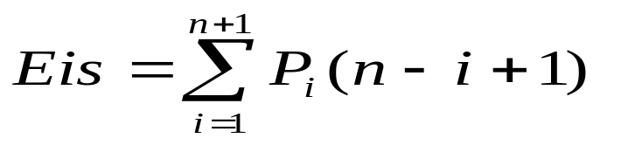
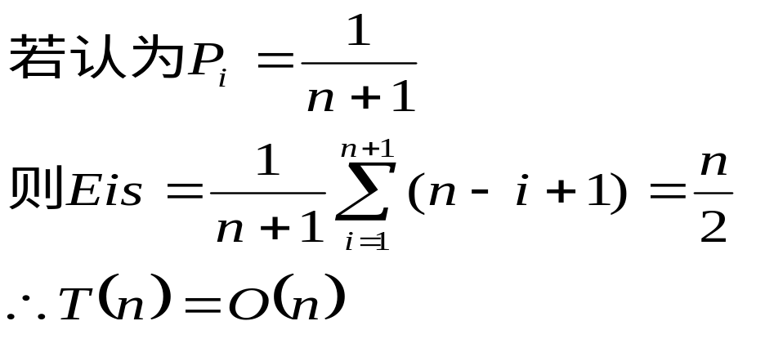
    顺序表插入操作的算法评价
    设 P_{i} 是在第 i 个元素之前插入一个元素的概率，则在长度为n的线性表中插入一个元素时，所需移动的元素次数的平均次数为：

Slide 21
  三、顺序表的删除操作
    定义：线性表的删除是指将第i（1≤i ≤ n）个元素删除，使长度为n的线性表
    变成长度为n-1的线性表
    需将第i+1至第n共（n－i)个元素依次前移一个位置。

Slide 22
V数组下标
内存
元素序号
V数组下标
内存
元素序号
0
a1
1
0
a1
1
1
a2
2
a2
2
1
i-1
ai
i
i-1
ai+1
i
i
ai+1
i+1
i
ai+2
i+1
n-1
an
n
n-2
an
n-1
n
n+1
n-1
n

Slide 23
顺序表的删除操作
删除顺序表L中第i个位置上的元素，将删除的元素值赋给e。
●形式参数为：&L, i, &e
●算法步骤如下：
(1)对输入参数的安全性检查: 删除位置 i 应落在表长范围内，即：1≤ i ≤ L.length ；
(2)取出删除的元素值赋给e ；
(3)数据块的搬移：将表L中从i+1到L.length位置上的所有元素往前移动一个位置；
(4)表长减１：--L.length 。

Slide 24
顺序表的删除操作算法描述一
Status ListDelete_Sq(SqList &L , int i , ET &e)
{ if (i<1 || i>L.length) return ERROR; //i值不合法
e=L.elem[i-1]; //被删除元素的值赋给e
for( j=i ; j<L.length; j++)
L.elem[j-1]=L.elem[j]; //移动元素
--L.length; //表长减1
return OK;
}

Slide 25
顺序表的删除操作算法描述二
Status ListDelete_Sq(SqList &L , int i , ET &e)
{ if (i<1 || i>L.length) return ERROR; //i值不合法
p=&(L.elem[i-1]; ) //p为被删除元素的位置
e=*p; //被删除元素的值赋给e
q=L.elem+L.length-1; //q为表尾元素的位置
for ( ++p; p<=q; ++p)
*(p-1)=*p; //移动元素
--L.length; //表长减1
return OK;
}

Slide 26
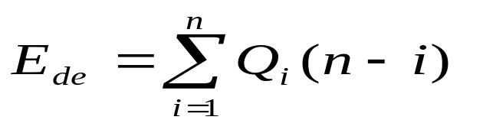
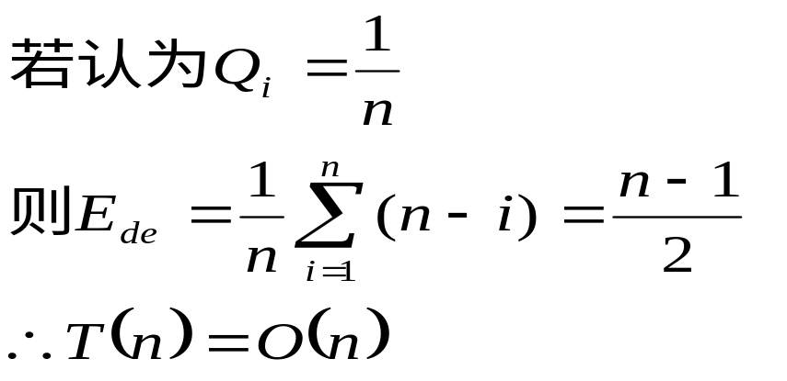
    顺序表删除操作的算法评价
    设Q_{i} 是删除第i个元素的概率，则在长度为n的线性表中删除一个元素所需移动的元素次数的平均次数为：
    故在顺序表中插入或删除一个元素时，平均约移动表中一半元素，当n很大时，效率很低。

Slide 27
顺序表的定位操作
●算法要求：在顺序表L中，查找第 1 个值与数值 e 相等的元素的位序。若找到，返回其在L中的位序，否则，返回0；
●算法描述：
int LocateElem_Sq(SqList L , ET e)
{
请填写算法描述；
}
●算法分析：基本操作是什么？时间复杂度是多少？

Slide 28
顺序表的取值操作
Status GetElem_Sq(SqList L , int i , ET &e){
if (i<1 || i>L.length||!L.elem) return ERROR;
e=L.elem[i-1];
return OK;
}
●算法转换为C语言子程序的规则：引用型改为指针型
Status GetElem_Sq(SqList L , int i , ET *e){
if (i<1 || i>L.length ||!L.elem) return ERROR;
*e=L.elem[i-1];
return OK;
}

Slide 29
  顺序存储结构的优缺点
    优点
      逻辑相邻，物理相邻
      可随机存取任一元素
      存储空间使用紧凑
    缺点
      插入、删除操作需要移动大量的元素
      预先分配空间需按最大空间分配，利用不充分
      表容量难以扩充

Slide 30
2.3 线性表的链式表示和实现
  线性表链式存储的特点：
    用一组任意的存储单元存储线性表的数据元素
    利用指针实现了用不相邻的存储单元存放逻辑上相邻的元素
    每个结点，除存储元素a_{i}本身信息外，还需存储其直接后继元素a_{i+1}的地址信息
    结点 （Node）
      数据域：元素本身信息
      指针域：指示直接后继的存储位置
结点
数据域 指针域

Slide 31
例： 线性表 (ZHAO, QIAN, SUN, LI, ZHOU, WU, ZHENG, WANG)
存储地址
数据域
指针域
头指针
1
LI
43
7
QIAN
13
H
13
SUN
1
31
19
WANG
NULL
25
WU
37
31
ZHAO
7
37
ZHENG
19
43
ZHOU
25
H
ZHAO
QIAN
SUN
LI
ZHOU
WU
ZHENG
WANG
^

Slide 32
  一、线性链表
  1、定义：每个结点中只含一个指针域的链表叫~，也叫单链表 (Single Linked List)
typedef struct Node {
ElemType data;
struct Node *next;
}LNode , *LinkList; //Lnode是结点类型名，
// LinkList是结点指针类型名
LinkList L;
LNode *p;
  2、实现：
data
next
(*p)表示p所指向的结点
(*p).data⇔p → data表示p指向结点的数据域
(*p).next⇔p → next表示p指向结点的指针域
L
结点(*p)
生成一个LNode型新结点：p = ( LNode * ) malloc (sizeof( LNode ));
或：p = ( LinkList ) malloc (sizeof( LNode ));
系统回收p结点：free(p)

Slide 33
头结点：在单链表第一个结点前附设加一个结点叫～
头结点指针域为空表示线性表为空表。
头结点
L
a1
a2
…...
an ^
L
^
空表

Slide 34
★头指针 L 是LinkList类型，头结点是Lnode类型
非空表：
空表：
注意：头结点的位序为0，它不是线性表中的元素，头结点的数据域可用于存储线性表的长度。
★单链表是非随机存取的存储结构
在单链表中，任何两个元素的存储位置之间没有固定的联系，每个元素的存储位置都包含在其直接前驱结点的指针域中。
在单链表中，要取得第 i 个数据元素必须从头结点出发寻找。
L
头
5
8
3
6 ^
L
头^

Slide 35
构造一个空的单链表的算法描述
Status InitList_L (LinkList &L)
{ L=( LinkList ) malloc ( sizeof ( Lnode ) );
if (L= =NULL) exit (OVERFLOW);
/* L → data=0;*/
L → next = NULL;
return OK;
}
★时间复杂度：O(1)
L 必须是引用型

Slide 36
单链表算法中的关键步骤的算法描述
1. 指针p在链表上依次滑动：p=head;
while (p → next!=NULL) {p=p → next; }
2. 前驱指针 q 和当前指针 p在链表上同步滑动：
q=head ; p=q → next;
while(p) {q=p ; p=q → next;}
例1：int ListLength_L( LinkList L) //求线性表的长度
{ p=L; j=0;
while(p → next!=NULL) 或 while(p → next)
{ ++j; p=p → next; }
return(j);}
例2： Status PriorElem_L (LinkList L, ET e, ET &pre){
q=L; p=q → next;
while(p && p → data!=e) {q=p;p=q → next;} …}
例3： Status NextElem_L(LinkList L,ET e, ET &next){…}

Slide 37
单链表的基本运算—查找
★在单链表L中，读取第i个元素的值赋给参数e
Status GetElem_L (LinkList L, int i, ElemType &e)
{ p=L → next ; j=1; //j为计数器
while (p&&j<i) //查找第i个元素
{p=p → next ; ++j;}
if (!p|| j > i) 或if (p= = NULL|| j > i) //第i个元素不存在
return ERROR;
e = p → data; //取出第i个元素的值赋给e
return OK;
}
★时间复杂度为：O(n)
★问题：在顺序表中GetElem_Sq时间复杂度是多少？

Slide 38
单链表的基本运算—插入
★在单链表L中的第i个结点之前插入元素e的操作步骤：
(1)寻找第i-1个结点； //O(n)
(2)测试已知量的合法性； //O(1)
(3)申请一个新结点，并给其数据域赋值为e； // O(1)
(4)新结点插入到单链表L中的第i个结点之前。//O(1)
★该算法的时间复杂度是：O(n)
p
a_{i-1}
a_{i}
p → next = s ;
s → next=p → next ;
s
e

Slide 39
单链表的基本运算—插入
Status ListInsert_L (LinkList &L, int i, ElemType e)
{ p=L; j=0; //j为计数器
while (p&& j<i－1 ) //寻找第i－1个结点，令p指向它
{ p=p → next; ++j; }
if ( !p || j>i－1) 或者if (p= =NULL || j>i－1)
return ERROR; //i大于表长+1或者i小于1
s = ( LinkList ) malloc ( sizeof ( Lnode ) ); //申请新结点s
if (s == NULL) exit (OVERFLOW);
s → data=e;
s → next=p → next ; // 在 p结点之后插入新结点s
p → next = s ;
return OK;
}

Slide 40
单链表的基本运算—删除
★在单链表L中删除第i个结点，并由e返回其值的操作步骤：
(1)寻找第i-1个结点； //O(n)
(2)测试已知量的合法性； //O(1)
(3)删除第i个结点，并取出数据域的值赋给e；// O(1)
(4)释放第i个结点的存储空间。//O(1)
★该算法的时间复杂度是：O(n)
q
p
a_{i-1}
a_{i}
a_{i+1}
p → next = q → next;

Slide 41
单链表的基本运算—删除
Status ListDelete_L (LinkList &L, int i, ElemType &e)
{ p=L; j=0; //j为计数器
while (p → next && j<i－1 ) //寻找第i－1个结点，由p指向它
{ p=p → next; j++; }
if (!(p → next )|| j>i－1 ) //i大于表长或者i小于1
return ERROR;
q=p→next; //q指向要删除的结点a_{i}
p → next=q → next ; // 删除结点a_{i}
e=q → data;
free(q); //释放结点a_{i}的存储空间
return OK;
}

Slide 42
动态建立单链表的算法—逆向建立
    ★逆位序输入n个元素的值，建立带表头结点的单链表L。
头结点
L
0
^
头结点
L
0
an ^
头结点
L
0
an-1
an ^
头结点
L
0
a2
…...
an-1
an ^
头结点
L
0
a1
a2
…...
an ^
        ★算法评价：T(n) ＝O(n)

Slide 43
动态建立单链表的算法—逆向建立
Void CreateList_L (LinkList &L, int n)
//建立一个带头结点的单链表L
{ L=( LinkList ) malloc ( sizeof ( Lnode ) ); //L指向头结点
L → next = NULL;
for ( i=n; i>0; --i )
{ p=( LinkList ) malloc ( sizeof ( Lnode ) ); //p为新结点
scanf(&p→ data); //为结点p的数据域赋值
p → next=L → next ; //为结点p的指针域赋值
L→next=p; //将结点p插入到表头
}
}

Slide 44
★单链表特点
  它是一种动态结构，整个存储空间为多个链表共用
  不需预先分配空间，分配的空间连续与否均可
  指针占用额外存储空间
  不能随机存取，查找速度慢，便于插入、删除操作

Slide 45
线性表的顺序存储和链式存储操作上的比较
 | 顺序存储 | 链式存储
循环控制变量 | 下标变量i | 指针变量p
初始化 | i=0； | p=head; 或 p=head->next;
循环条件 | i<n(表长length) | P!=NULL
处理对象 | a[i] | *p （p->data） （p->next）
下一对象 | i++; | p=p->next;
[ <number> ]

Slide 46
  二、循环链表 (Circular Linked List)
    循环链表是表中最后一个结点的指针指向头结点，使链表构成一个环状
    特点：从表中任一结点出发均可找到表中其他结点，提高了查找效率
    循环链表操作与单链表基本一致，循环结束条件不同
      单链表L：p → next = =NULL
      循环链表L：p → next = = L
    非空循环链表
    空循环链表
L
头
5
8
3
6
L
头

Slide 47
仅设尾指针的两循环链表的链接
A
④
p
①
②
③
B
存储池

Slide 48
仅设尾指针的两循环链表的链接算法
Void *Connect( LinkList &A, LinkList &B)
{ LinkList *p;
p＝A->next;
A->next＝B->next->next;
free(B->next);
B->next＝p;
}

Slide 49
  三、双向链表（Double Linked List）
    单链表具有单向性的缺点,所以引入双向链表。
    结点定义
typedef struct DuLNode {
ElemType data;
struct DuLNode *prior,*next;
}DuLNode, *DuLinkList;
prior
data
next
空双向循环链表：
L
非空双向循环链表：
A
B
a_{i-1}
L
a_{i}
a_{i+1}
p
p → prior → next = p= p → next → proir ;

Slide 50
    ★插入操作
p → prior → next = s;
p→ prior = s;
P
a_{i-1}
a_{i}
s→ prior = p → prior;
s → next = p;
e
S
★算法描述
Status ListInsert_DuL(DuLinkList &L, int i, ElemType e)
{ if (!(p=GetElemP_DuL(L, i))) //确定第i个元素的位置指针p
return ERROR;
if (!(s = (DuLinkList)malloc(sizeof(DuLNode)))) return Error;
s → data = e;
s→ prior = p → prior; p → prior → next = s;
s→ next = p; p→ prior = s;
return OK;
}
★算法评价：T(n)=O(n)

Slide 51
★删除操作
p → prior → next = p → next;
a_{i-1}
a_{i}
a_{i+1}
p → next → prior = p → prior;
P
★算法描述
Status ListDelete_DuL(DuLinkList &L, int i, ElemType &e)
{ if (!(p=GetElemP_DuL(L, i))) //确定第i个元素的位置指针p
return ERROR;
e = p → data ;
p → prior → next = p → next ;
p → next → prior = p → prior ;
free(p); return OK;
}
★算法评价：T(n)=O(n)

Slide 52
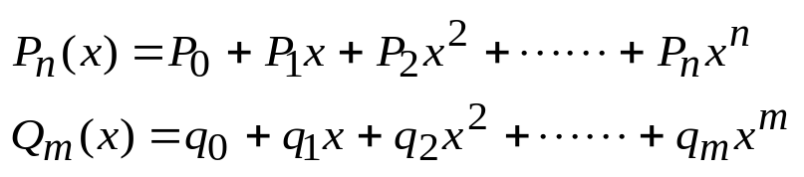
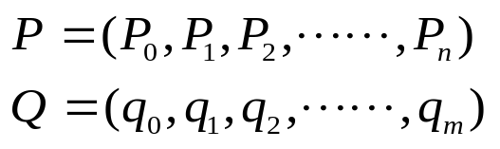

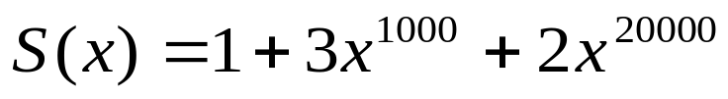
2.4 一元多项式的表示及相加
  两个一元多项式可按升幂如下表示
可用线性表P和Q表示
设m<n，则两个多项式相加结果为
可用线性表R表示:
采用顺序存储结构，可以方便地解决不缺项的一元多项式相加的问题。
但对S(x)这样的多项式浪费空间

Slide 53
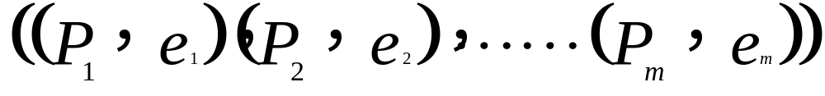
一般情况下的一元n次多项式可写成
其中p_{i}是指数为e_{i}的项的非零系数，且满足
若用一个长度为m且每个元素有两个数据项（系数项和指数项）
的线性表
便可唯一确定多项式P_{n}(x)，其存储结构可以用顺序存储结构，也可以用单链表。

Slide 54
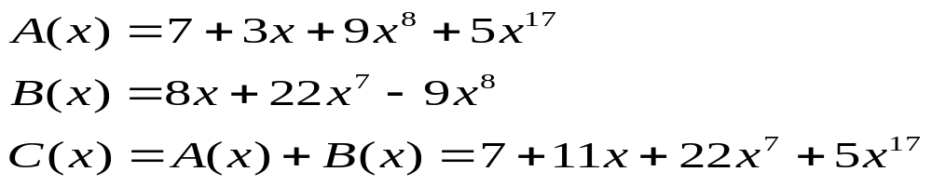
  单链表的结点定义
typedef struct node
{ int coef, exp;
struct node *next;
}JD;
coef
exp
next
  一元多项式相加
A
-1
7 0
3 1
9 8
5 17 ^
B
-1
8 1
22 7
-9 8 ^
C
-1
7 0
11 1
22 7
5 17 ^

Slide 55
  运算规则
设p,q分别指向A,B中某一结点，p,q初值是第一结点
p->exp < q->exp: p结点是和多项式中的一项
p后移,q不动
比较
p->exp与q->exp
p->exp > q->exp: q结点是和多项式中的一项
将q插在p之前,q后移,p不动
0：从A表中删去p,
释放p,q，p,q后移
p->exp = q->exp: 系数相加
≠0：修改p系数域,
释放q，p,q后移
若q==NULL，结束
直到p或q为NULL
若p==NULL，将B中剩余部分连到A上即可

Slide 56
  算法动态演示
pre
pre
pre
p
p
p
p
p
p
pa
pa
pa
-1
7 0
11 1
9 8
5 17 ^
-1
-1
11 1
9 8
5 17 ^
7 0
11 1
9 8
5 17 ^
pa
7 0
pa
-1
pa
-1
7 0
3 1
9 8
5 17 ^
-1
7 0
11 1
9 8
5 17 ^
7 0
3 1
9 8
5 17 ^
pb
pb
pb
-1
8 1
22 7
-9 8 ^
-1
-1
22 7
22 7
-9 8 ^
8 1
-9 8 ^
pb
8 1
q=NULL
pb
-1
q=NULL
pb
-1
8 1
22 7
-9 8 ^
-1
8 1
22 7
-9 8 ^
8 1
22 7
-9 8 ^
q
q
q
q
pre
pre
pre
pa
-1
7 0
11 1
22 7
5 17 ^

